Slide 1

如何构建聊天机器人
NLP褚博士 zeweichu@gmail.com
2020年3月

Slide 2
主要内容
聊天机器人的类型和概况
自然语言理解
聊天策略规划
语言生成

Slide 3
聊天机器人的类型
按照功能
闲聊型
任务型
按照构建方法
检索式
生成式

Slide 4
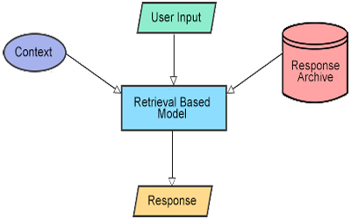
检索式聊天机器人
借助某种方法从参考回复中搜索
机器人的回复语言被事先定义

Slide 5
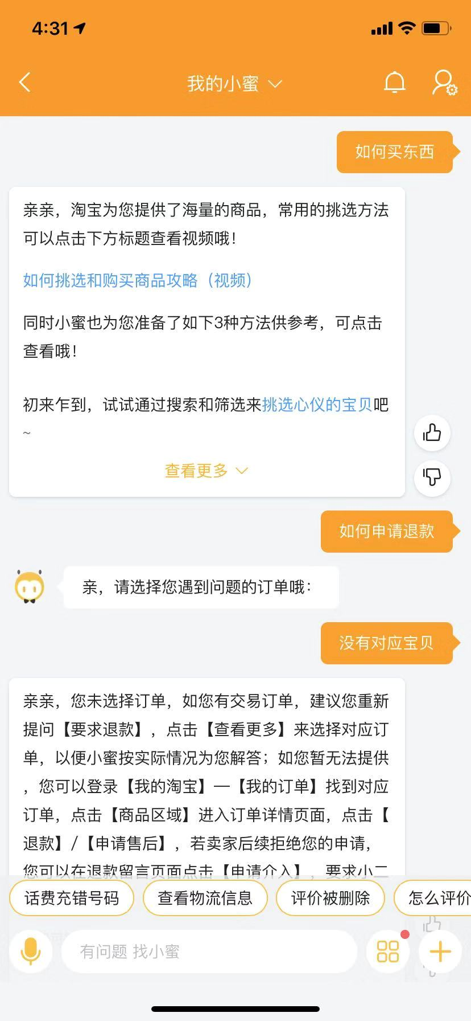
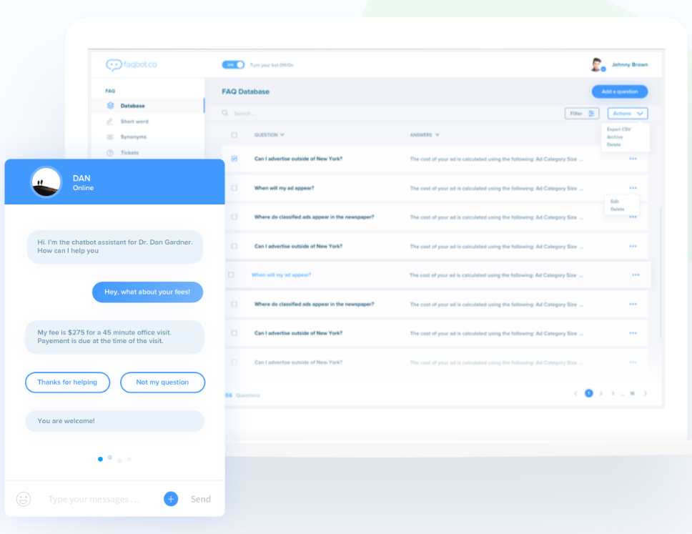
FAQ聊天机器人

Slide 6
生成式聊天机器人
机器人的语言由模型生成
文本生成一般依赖某些统计学模型
Seq2Seq + Attention
Transformer
使用Cross Entropy Loss作为模型训练的loss

Slide 7
生成式聊天机器人
小黄鸡（使用LSTM Seq2Seq + Attention模型训练）:
>你是什么鸡？
小通是包崽子肚子里的小蛔虫！
>你是什么虫子？
小通黄
>你喜欢吃蔬菜吗？
喜欢啊，不过还是杨坤山最喜欢她
>你喜欢吃甜品吗？
= =
>你最喜欢吃什么甜品？
= =
>你是哪里人？
我是威海的，随主。
>你想去哪里
去找新欢了呗
>你是公鸡还是母鸡？
公鸡哟 我是
Demo
https://convai.huggingface.co/

Slide 8
生成式聊天机器人
（Dialo使用两个GPT2模型训练而成）
user:亲爱的在干嘛呢
chatbot:在家里玩儿
user:作业写完了吗
chatbot:没有
user:还不快滚去写作业
chatbot:我还没写呢
user:你个大笨蛋
chatbot:你才是
user:你是傻子吧
chatbot:你是傻子你说谁是傻子
user:说的就是你，怎样
chatbot:我不傻
user:不和你玩了
chatbot:我是傻子
（以上案例来自https://github.com/yangjianxin1/GPT2-chitchat）

Slide 9
深度学习在聊天机器人中的应用
Seq2Seq + Attention, Transformer, GPT2…
增强学习 Policy Gradient，针对一些目标（BLEU score等）做模型的优化
最大的障碍：
模型的行为不可控
如何做模型的评估？

Slide 10
常见的聊天机器人架构
自然语言理解（Natural Language Understanding, NLU）
聊天管理 （Dialogue Management, DM）
自然语言生成 （Natural Language Generation, NLG）

Slide 11
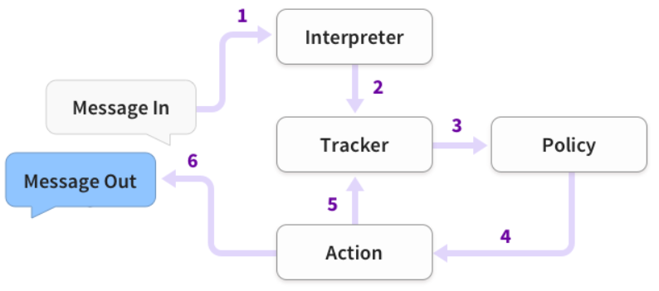
任务型聊天机器人架构
图片来自Rasa https://rasa.com/docs/rasa/user-guide/architecture/

Slide 12
任务型聊天机器人
自然语言理解 NLU
意图识别
语义槽填充
情感识别
命名实体识别
对话管理 DM
状态追踪
对话策略
用户
自然语言生成 NLG
知识库
外部API

Slide 13
自然语言理解
意图识别：文本分类问题
Dialogue Act Prediction （question, statement, request for action…）
命名实体识别（Named Entity Prediction）
语义槽填充（Slot Filling）
Dialogue State Tracking
以上模型的训练主要基于有监督学习，需要一定量的训练数据

Slide 14
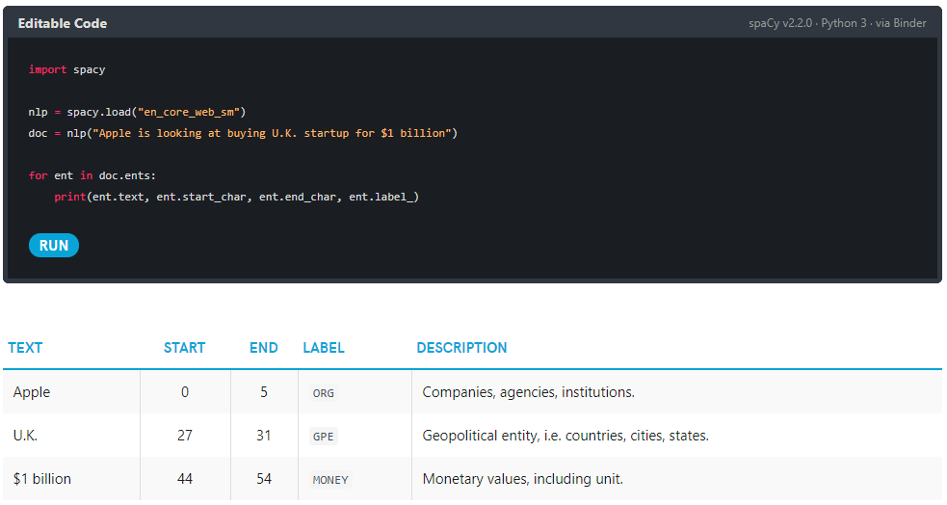
https://spacy.io/usage/linguistic-features#named-entities
命名实体识别

Slide 15
对话管理
给定当前的对话状态（Dialogue State），下一步采取怎样的行动（action）。
基于规则的对话策略（Rule Based Policy）
基于有限状态机的对话策略
基于表格的策略
利用对话数据学习对话策略
记忆策略（Memoization）
基于监督学习的策略（RNN/LSTM/Transformer）
利用强化学习（Human-in-the-loop）

Slide 16
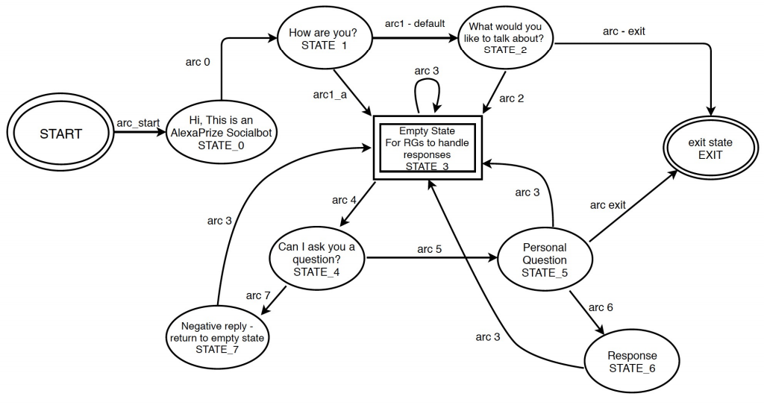
对话管理：有限状态机
Larionov et al., Tartan: A retrieval-based socialbot powered by a dynamic finite-state machine architecture， https://arxiv.org/pdf/1812.01260.pdf

Slide 17
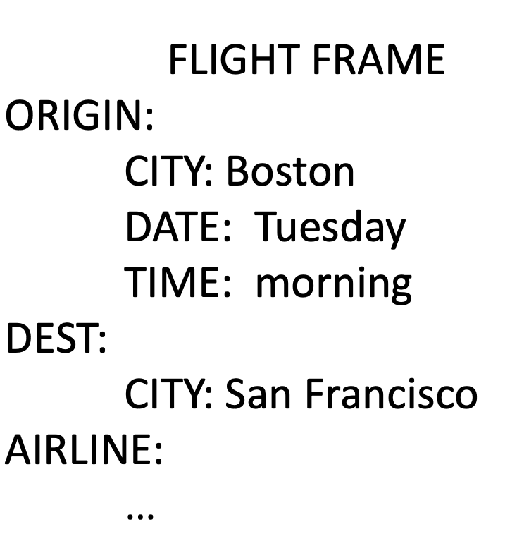
对话管理：填充表格
Slot Question
出发地 你从哪个城市或机场出发？
目的地 你要去哪个城市？
起飞日期 你的起飞日期是？
起飞时间 你想几点钟起飞？
航空公司 你有偏好的航空公司吗？
姓名 你的名字叫什么？
证件号码 你的身份证号码是多少？ --> 护照

Slide 18
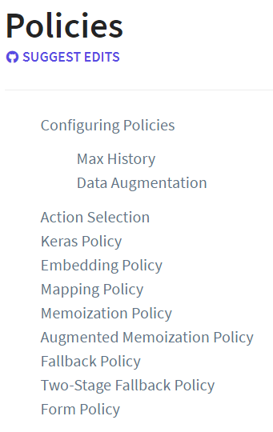
Rasa提供的对话策略
https://rasa.com/docs/rasa/core/policies/

Slide 19
自然语言生成
基于模板的语言生成（Template Based NLG）
action —> 语言：询问出发地 —> 您要从哪个城市起飞呢？
Template中可能有部分槽位需要填空：我们刚刚给您的邮箱{email}发送了邮件，请查收。
特点：简单、机械，人工定义action和template之间的关系
基于深度学习的语言生成
语言模型
对生成的句子进行打分
槽位填空

Slide 20
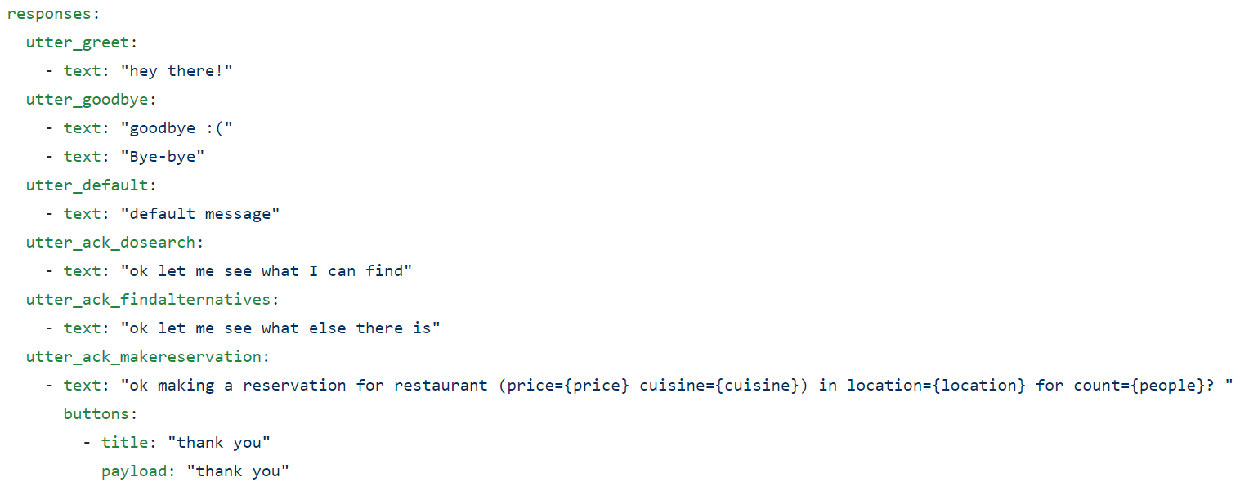
自然语言生成
在RASA framework下定义action —> text

Slide 21
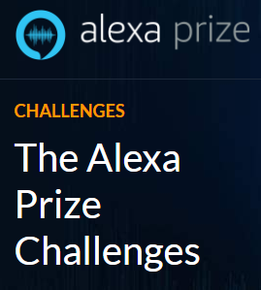
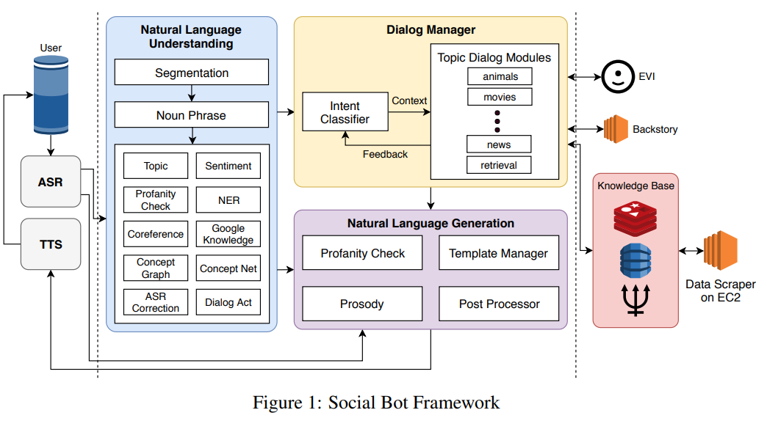
闲聊式聊天机器人
https://developer.amazon.com/alexaprize/challenges/
Chen et al., Gunrock: Building A Human-Like Social Bot By Leveraging Large Scale Real User Data. https://m.media-amazon.com/images/G/01/mobile-apps/dex/alexa/alexaprize/assets/pdf/2018/Gunrock.pdf

Slide 22
学习资料
Rasa文档：https://rasa.com/docs/rasa/
任务型对话系统：https://mp.weixin.qq.com/s/NBcXT01fYoHUv3ATx78d3g
PaddlePaddle Dialogue General Understanding：https://github.com/PaddlePaddle/models/tree/develop/PaddleNLP/PaddleDialogue/dialogue_general_understanding
Alexa Prize Competition：https://developer.amazon.com/alexaprize/challenges/
Uber Plato: https://github.com/uber-research/plato-research-dialogue-system
https://www.paperswithcode.com/
Acl emnlp naacl会议 aaai ijcal kdd

